Slide 1

Kenmerkende beroepssituatie Major 1

Slide 2
Kickoff KBS-project

Slide 3
Doelstelling
In een projectteam ontwerpen en realiseren jullie (als projectgroep) een webapplicatie
Het ontwerp is gebaseerd op een klantgesprek
Ieder lid gaat zelf op zoek naar een mogelijke opdracht

Slide 4
Producten
Het eindproduct (eind periode 2) bestaat uit:
Een webapplicatie
en bijbehorende functionele, technische en testdocumentatie
Een bedrijfskundig onderzoek naar de klant
met kansen voor de webapplicatie
Een rapport over de beveiliging
met mogelijke risico’s en hoe je deze hebt aangepakt

Slide 5
Producten
Periode 1 (resterende 4 weken):
Vinden opdrachtgever
Achterhalen requirements
Starten met het maken met functionele documentatie (startpunt voor periode 2)

Slide 6
Kenmerkende beroepssituatie
In dit project werk je aan de competenties die je nodig hebt in een echte beroepssituatie:
Ontwerpen
Realiseren
Beheren
Adviseren
Analyseren
Ook werk je aan de leerlijn Professionele Vaardigheden.

Slide 7
Kenmerkende beroepssituatie 1
VIB
Professioneel functioneren
Professioneel schrijven
VIBE
VOE-code | VOE | Ondersteunende vakken | EC’s | Beschik- bare tijd
ICT.P.KBSa.V17 | KBS1-realisatie | Webprogrammeren SQL | 3 | 84 uur
ICT.P.KBSb.V17 | KBS1-ontwerp | Functioneel Ontwerpen Database-ontwerp | 3 | 84 uur
ICT.P.KBSc.V17 | KBS1-management | Bedrijfskunde Inleiding Security | 3 | 84 uur
Afspraken maken
Communiceren
Timemanagement

Slide 8
Beoordeling
Alle producten samen vormen je portfolio.
Aan het eind van periode 2 is een portfolioassessment gepland
je demonstreert je producten aan 2 docenten
je wordt individueel doorgevraagd op jouw producten en bijdrage door 2 docenten
De drie onderdelen worden in samenhang met elkaar beoordeeld, maar leveren per onderdeel studiepunten op. Je kunt dus b.v. op twee van de drie onderdelen een voldoende halen (en dus 6 ec verdienen) en een herkansing krijgen voor het derde onderdeel.

Slide 9
KBS-lessen
Periode 1:
Docent KBS
Periode 2:
Twee docenten. Eén voor webprogrammeren en één voor inleiding security en bedrijfskunde. Ook voor database-ontwerp en SQL kun je bij één van deze docenten terecht.
Let op: veel zelfstandig werken met jullie projectgroep

Slide 10
Mogelijke opdrachtgevers
(Kleine) bedrijven (van mensen) uit jullie netwerk
Ieder teamlid benadert een klant voor een mogelijke opdracht. Samen met de KBS-docent wordt de beste opdracht geselecteerd.

Slide 11
Eisen vanuit de opleiding
Applicatie moet worden gebouwd in PHP en HTML/CSS (met aantal eisen m.b.t. functionaliteit; zie Startdocument op de ELO)
Database moet minimaal 10 tabellen bevatten.
Je mag je site niet baseren op bestaande CMS-en en frameworks.
Er moeten minimaal 3 rollen te onderscheiden zijn, waarbij je, via inloggegevens die bij een rol horen, verschillende rechten hebt.

Slide 12
Planning KBS periode 1
Week 4
Lezen KBS-opdracht
Op zoek gaan naar een klant
Week 5
Opdrachtgever gevonden
Vragenlijst opstellen
Week 6
Opdracht(gever) bespreken met docent
Vragenlijst bespreken met docent
Klantgesprek houden
Week 7
Functionele documentatie
Uitwerken verslag van gesprek met klant (user requirements)
Use case diagram
Domeinmodel

Slide 13
Nu doen
Je inlezen in de opdrachtsituatie
Nadenken over en voorbereiden van algemene zaken die geregeld en afgesproken moeten worden voor een goede samenwerking
Nadenken over en voorbereiden van de eerste taken die inhoudelijk uitgevoerd moeten worden

Slide 14
Je inlezen in de opdrachtsituatie
Welke documenten staan al op de ELO m.b.t. de opdracht?
Wat zeggen die documenten over de opdracht?
klant
communicatie met de klant
eisen m.b.t. de applicatie
eisen m.b.t. de aanpak/werkwijze van de projectgroep
op te leveren producten
deadlines
beoordeling en beoordelingscriteria

Slide 15
Regelen van algemene zaken
Maken afspraken m.b.t. samenwerken:
Zijn er dingen die je in het algemeen belangrijk vindt om werkafspraken over te maken?
Wie doet wat?
Wanneer spreken jullie af om hieraan te werken?
Wat doe je samen op school (wanneer?) en wat doen jullie thuis?
Waar slaan jullie je documenten en bestanden op?
Hoe wisselen jullie gegevens en documenten uit?
Leg de gemaakte afspraken vast in een afsprakendocument en neem dit op in jullie projectportfolio

Slide 16
Uitvoeren eerste taken
Bespreken mogelijke klanten in jullie netwerk
Maken afspraken m.b.t. benaderen mogelijke klanten
Maken afspraken m.b.t. keuze voor definitieve klant
Brainstormen voor een vragenlijst voor het interview met de potentiële klant
Afspraken maken voor het maken van de conceptvragenlijst die met de docent besproken kan worden

Slide 17
Klantgesprek (voorbereiding/uitvoering)
Stel vragen op
Bezoek de klant (met de hele groep!)
Maak goede afspraken over de taakverdeling tijdens het bezoek
Maak notulen van het gesprek met de klant)
Maak een audio-opname van het gesprek (met toestemming)
Maak bespreekverslagen van alle communicatie met de klant en koppel altijd terug met de klant en met je docent(en)
Neem alle producten op in jullie KBS-portfolio

Slide 18
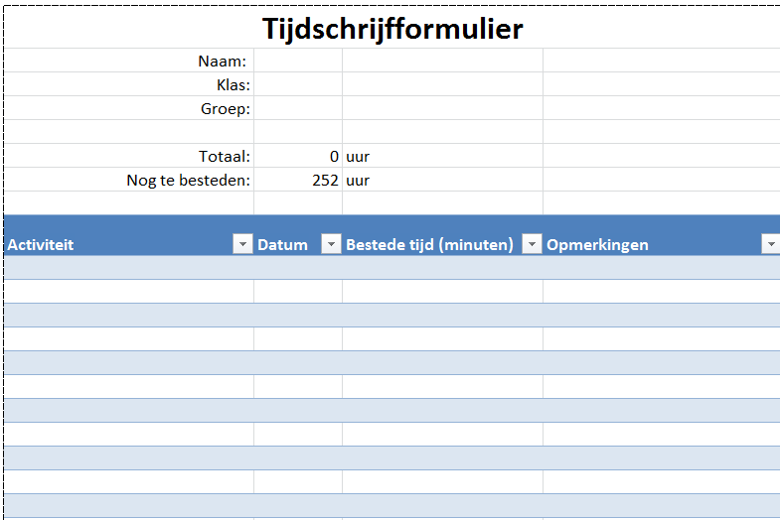
Tijdschrijven
Zorg vanaf het begin individueel voor een goede tijdregistratie !!
(zie tijdschrijfformulier op ELO)
Ieder groepslid is verantwoordelijk voor het consequent bijhouden van zijn/haar eigen tijdschrijfformulier.
Vergelijk de tijdschrijfformulieren binnen de projectgroep wekelijks

Slide 19
Tijdschrijven
Noteer hierin alleen de activiteiten die echt bij KBS1 horen
Ook de activiteiten tijdens de ingeroosterde KBS-uren, b.v. instructies van een docent, bespreking met de docent, samen overleggen en afspraken maken, enz.
Noteer je activiteiten concreet, dus niet ‘programmeren’ maar b.v. ‘programmeren van inlogscherm’

Slide 20
Veel succes !

